Slide 1
语文精品课件
夜宿山寺
二年级上册 人教版

Slide 2
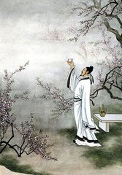
诗歌导入
同学们，李白曾望月抒怀，留下了《静夜思》这首千古佳作，他也曾在另一个群星璀璨的夜晚，写下了使人惊叹的诗行，那就是《夜宿山寺》。今天，我们就来学习这首诗。

Slide 3
诗歌导入
1、有感情地朗读《夜宿山寺》。
2、感悟诗中豪放的气质，试着说说每句诗的意思。

Slide 4
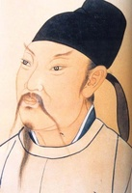
李白（701—762）字太白，号青莲居士，他为人洒脱，足迹遍及我国名山大川，喜爱饮酒赋诗，是我国伟大的浪漫主义诗人，人称“酒仙”“诗仙”。他的诗关注祖国壮丽的山河，诗风雄奇豪放，想象丰富，现存李白的诗有九百多首，有《李太白集》存世。
作者介绍

Slide 5
字词积累
yè sù shān sì wēi lóu
夜 宿 山 寺 危 楼
xīng chén gāo shēng yǔ kǒng jīng
星 辰 高 声 语 恐 惊

Slide 6
诗歌赏析
夜 宿 山 寺
——李 白
危 楼 高 百 尺，
手 可 摘 星 辰。
不 敢 高 声 语，
恐 惊 天 上 人。

Slide 7
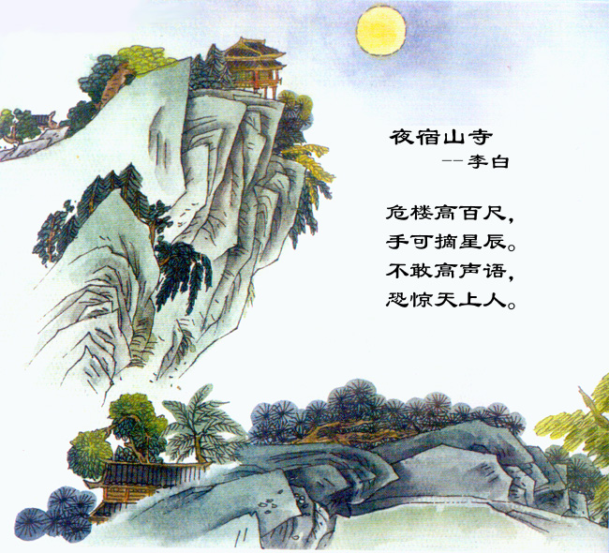
诗歌赏析
危：高。
危楼：高楼，这里指山顶的寺庙。
百尺：虚指，这里形容楼很高。
星辰：天上星星的统称。

Slide 8
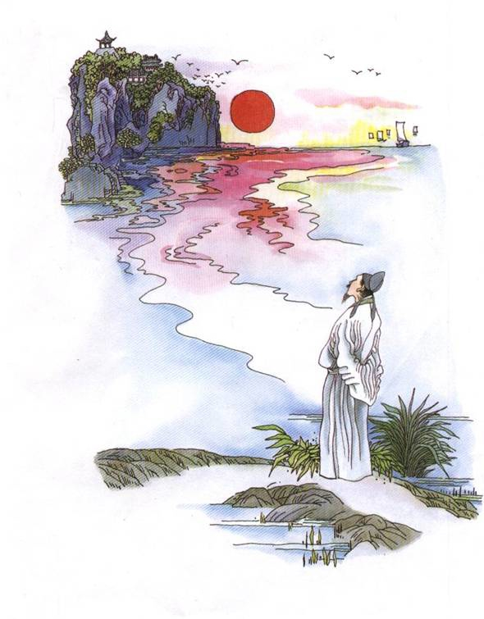
解析字词
危：第三笔是横。
辰：部首是“厂”字头，第五笔是竖提。
摘：左右结构的字，同字框里是“古”。
敢：注意与“取”字的区分。

Slide 9
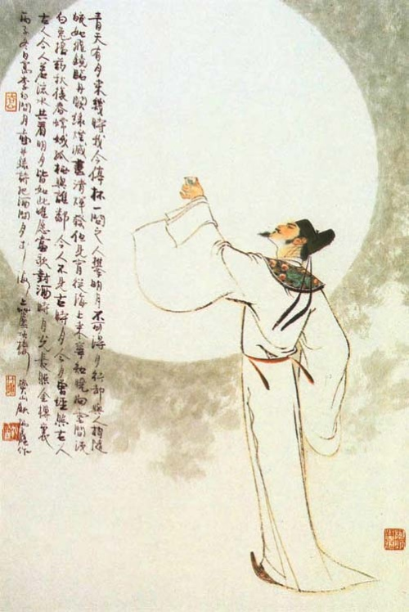
诗歌赏析
译文：
夜晚住在山上的寺院之中高耸的楼房有百尺高，伸手就可以摘到天上的星星。晚上不敢大声地讲话，是怕惊动了天上的仙人。
诗文描写了山寺中楼阁的高大雄伟。
问：从哪里可以看出山寺很高？

Slide 10
理解字意
宿：住宿。
寺：庙。
危：高。
辰：天上的星星。
恐：害怕。
惊：惊动。
语：说话。
百尺：泛指很高很高。
天上人：天上的神仙。

Slide 11
指导朗读
危楼/高百尺，手可/摘星辰。
不敢/高声语，恐惊/天上人。

Slide 12
诗歌赏析
危楼高百尺，手可摘星辰。
山上寺院的高楼真高啊，
好像有百尺的样子，
人在楼上一伸手就可
以摘下天上的星星。

Slide 13
诗歌赏析
不敢高声语，恐惊天上人。
在这里我不敢大声说话，恐怕（害怕）惊动天上的神仙。

Slide 14
课堂总结
1、背诵这首古诗。
2、回家我们可以把这首诗背给爸爸妈妈听。谁想背给爸爸听，老师来当爸爸。想想怎么说？

Slide 15
作业布置
1、自选乐曲配乐背诵全诗。
2、给诗配画。
3、李白还写过哪些诗，找一找，读一读。

Slide 16
语文精品课件
谢谢观看
二年级上册 人教版

